Slide 1
지난밥
HuiDduru MaDduru

Slide 2
목차
프로젝트 기획
지난밥 v1.0
최종 시연

Slide 3

1. 프로젝트
기획

Slide 4
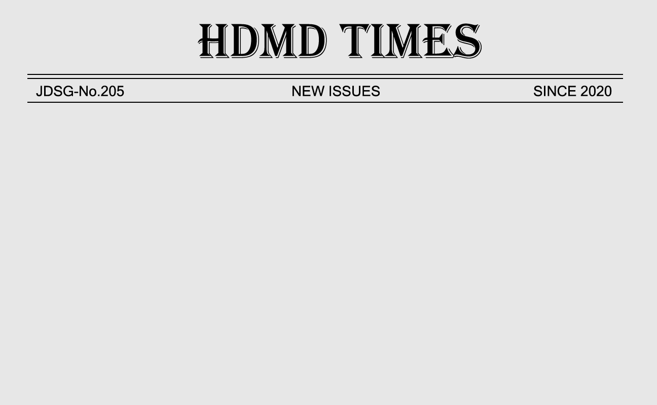
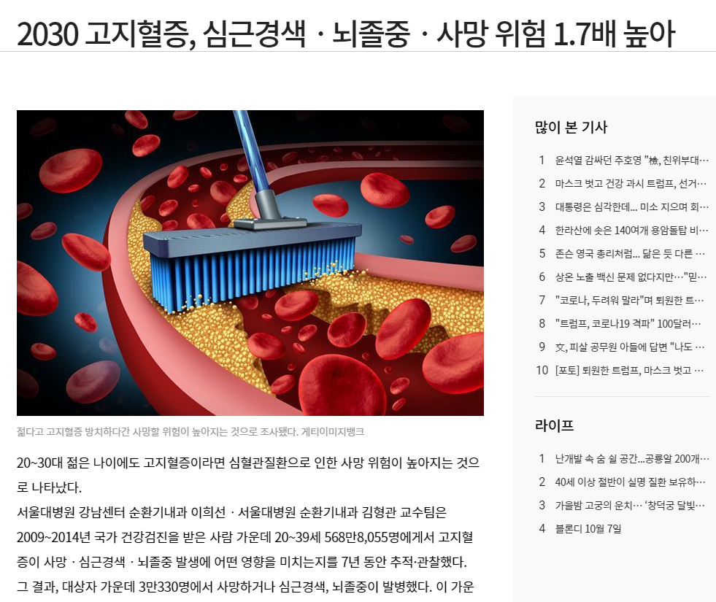
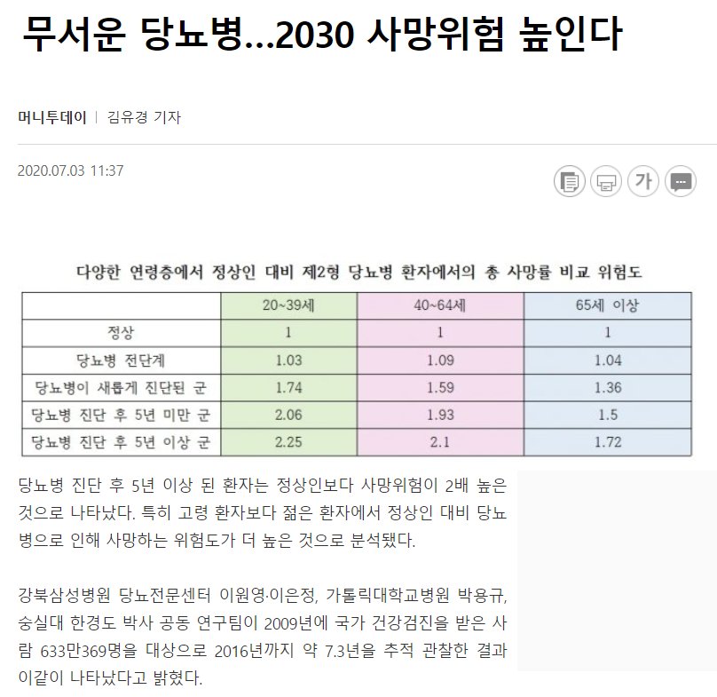
높아지는 2030 질환자의 사망 위험도

Slide 5

검색해서 넣네?
이젠 정말
식단 관리가 필요해
어플을 깔아볼까?
뭐가 맞는 거지…
하나하나 적어야 해?
??? 이미지는 따로 넣네???

Slide 6

메뉴를 하나하나
입력해야 하는 게
너무 귀찮아
더 간단한
방법이 없을까?

Slide 7
About 지난밥
더 이상 하나하나 입력하지 마세요.
사진 한 장이면 OK!
“
”
지난밥 에서
효율적인 식단 관리를 시작하세요.

Slide 8
2. 지난밥
v1.0

Slide 9









기술 스택
Front | Back | DB
Server
Develop Tool

Slide 10

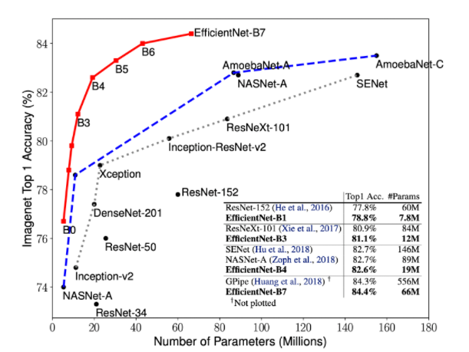
AI Image
“
EfficientNet-B0
BasicCNN Model로 효율성이 높음
EfficientNet 중에 B0가 이미지 크기가 작아서 학습 속도가 빠름
“
Google Vision API
Object Detection 적용
Notes:
Database 출처 kaggle

Slide 11
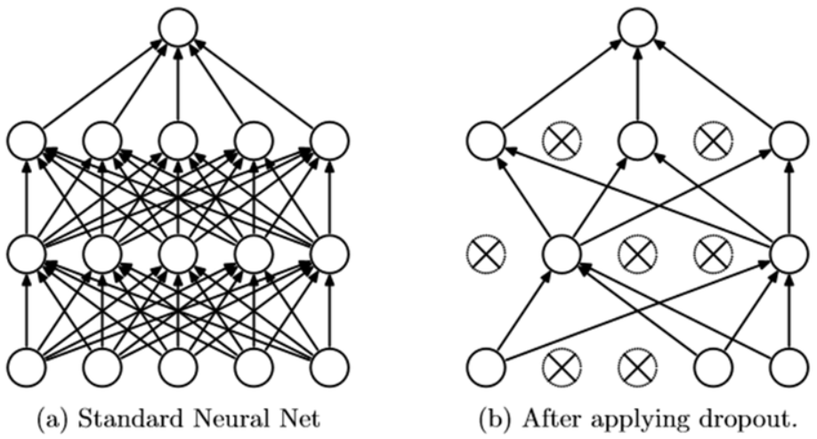
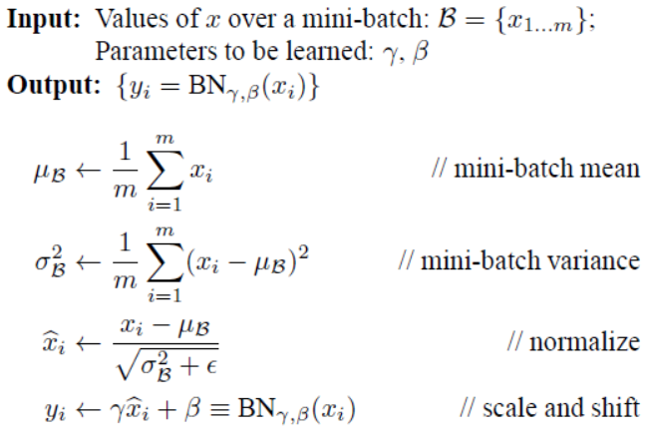
Algorithm
“
Overfitting 등을 방지하여 성능을 개선하기 위해 적용
1. Dropout
2. BN (Batch Normalization)
Notes:
Overfitting 방지 – 현재 코드는 EarlyStopping을 사용하고 있음(조기 종료)
1. Dropout
링크: https://blog.naver.com/laonple/220818841217
2. Batch Normalization
링크: https://goo.gl/hRG0Ir
원래 과적합 문제보다는 학습 속도를 개선하는 목적으로 개발된 알고리즘

Slide 12
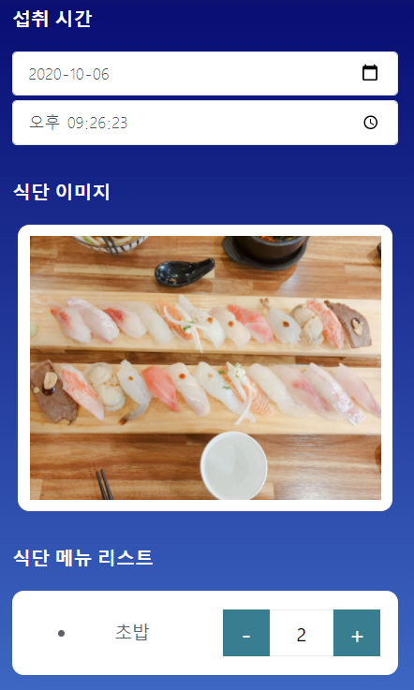
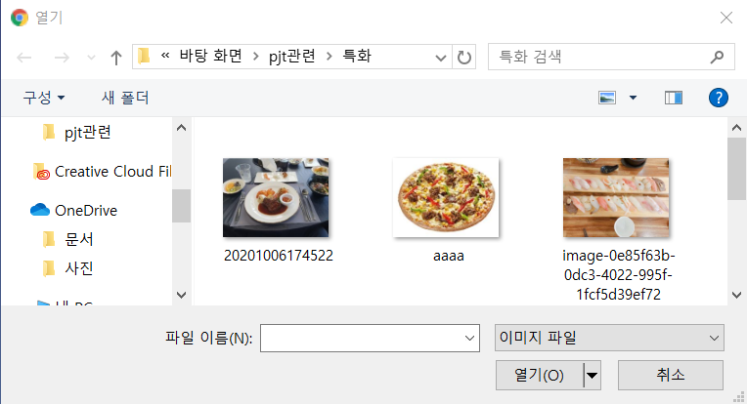

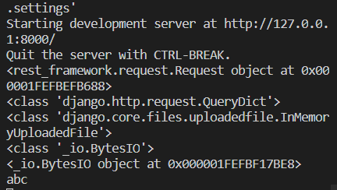

AI Image 적용
이미지 분석중
“
”
촬영 식단 이미지 업로드
이미지 처리 식단 메뉴 가져오기

Slide 13
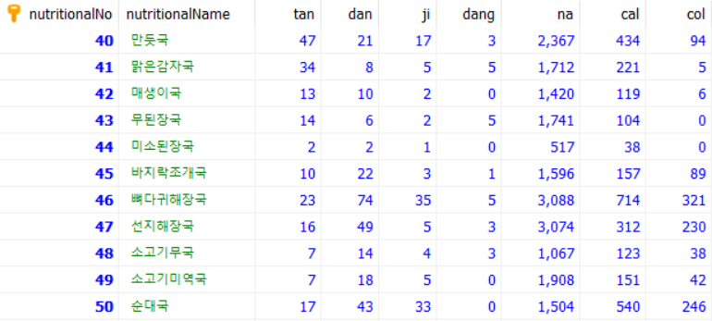
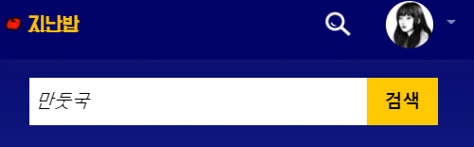
DataBase 구성
“
식품의약품안전처의 식품영양성분 API
Notes:
Overfitting 방지 – 현재 코드는 EarlyStopping을 사용하고 있음(조기 종료)
1. Dropout
링크: https://blog.naver.com/laonple/220818841217
2. Batch Normalization
링크: https://goo.gl/hRG0Ir
원래 과적합 문제보다는 학습 속도를 개선하는 목적으로 개발된 알고리즘

Slide 14
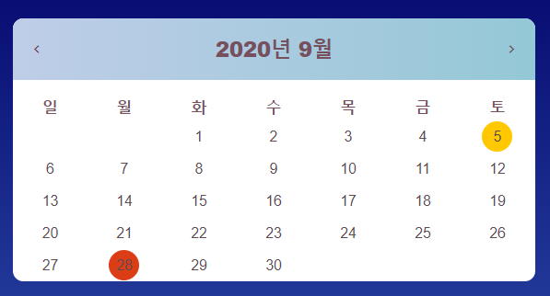
사용자 맞춤 기능
일일 권장 칼로리
준수 여부 확인
기준치 15% 이내
기준치 30% 이내
그 외

Slide 15
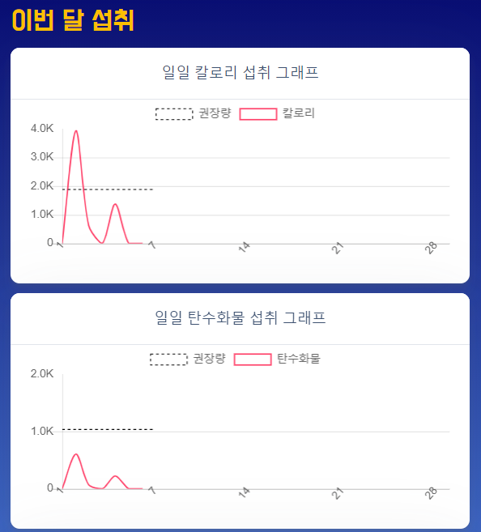
사용자 맞춤 기능
각 영양성분 별 그래프
칼로리
탄수화물
단백질
지방
당류
나트륨
콜레스테롤

Slide 16
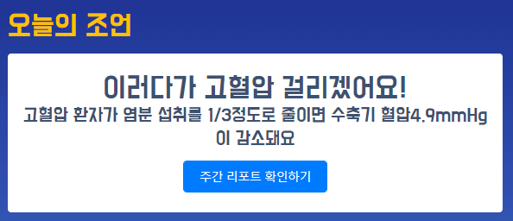
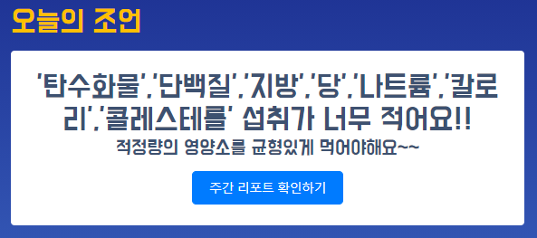
사용자 맞춤 기능
사용자 질병 정보
&
최근 일주일 식단 정보
사용자 맞춤 조언

Slide 17
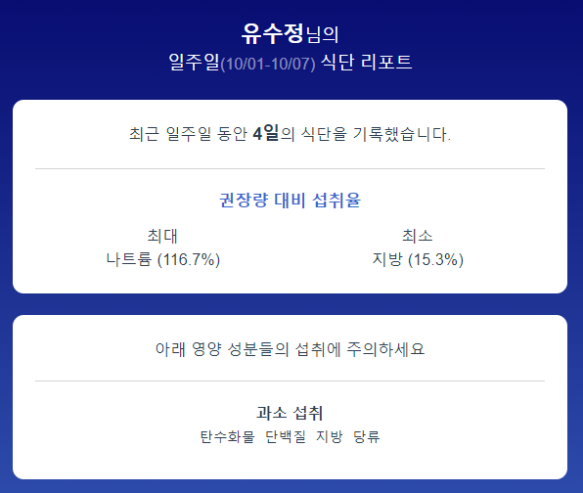
사용자 맞춤 기능
사용자의 최근 일주일
식단 분석
주간 리포트

Slide 18





역할
팀장 & QA
기획자
테크 리더
개발자
김현국
FrontEnd
특징: 취업 마스터
황신실
김소희
오혜영
유수정
BackEnd + AI
특징 : 로고 마스터
Back + FrontEnd
특징 : 카카오 마스터
DataBase + AI
특징 : 배포 마스터
Back + FrontEnd
특징 : 머지 마스터
Image Reference: https://www.pngwing.com/ko

Slide 19
3. 최종 시연

Slide 20
※ 더 쾌적한 시연 감상을 위해 발표자 화면 보기로 설정해주세요

